Slide 1

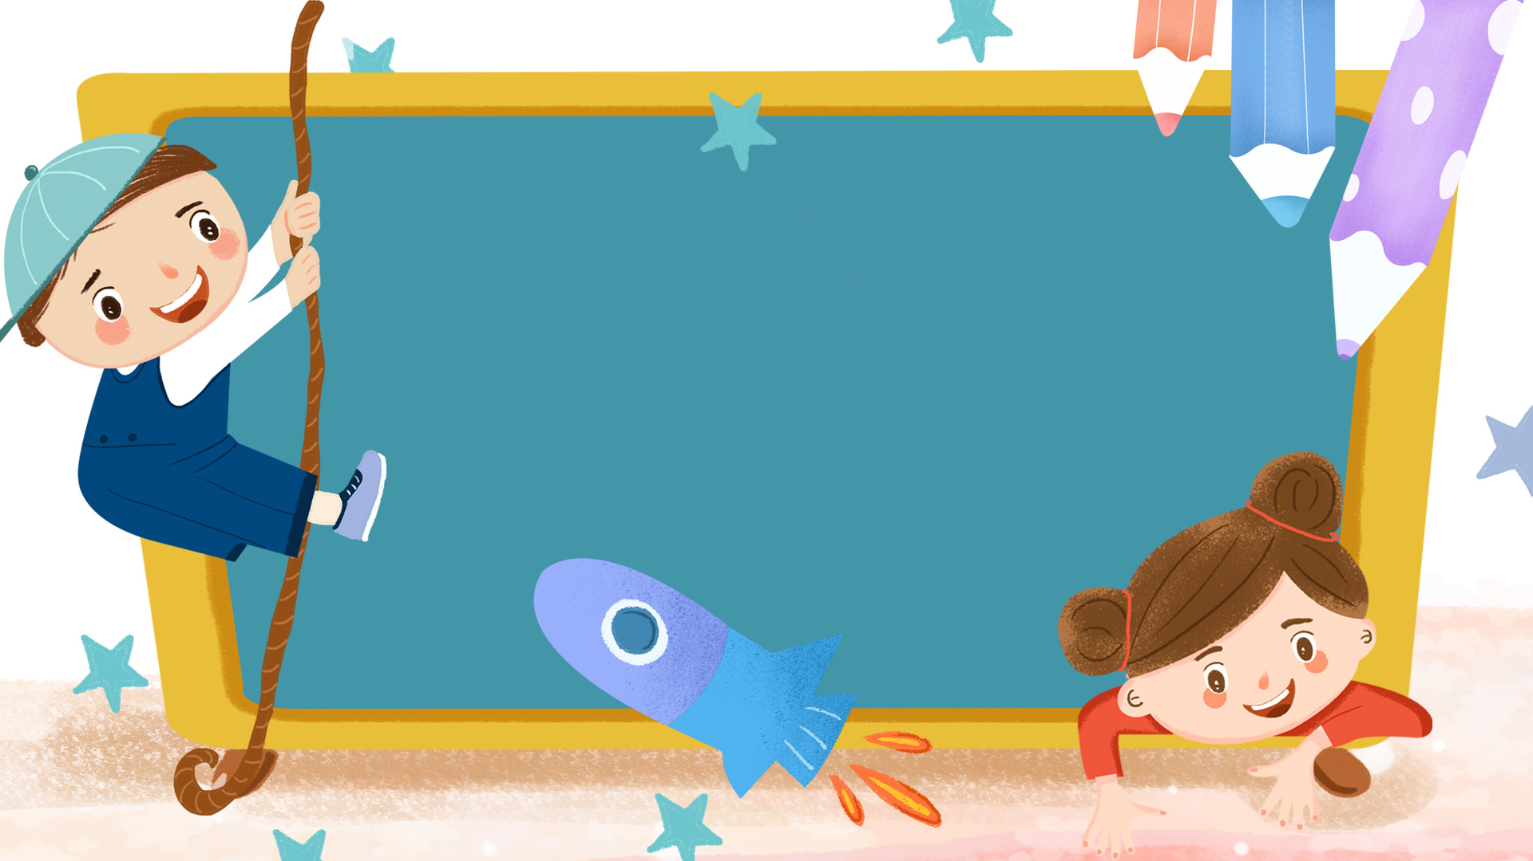
NBTN: TRÒ CHUYỆN VỀ
MẸ YÊU CỦA BÉ
LỚP MGB C2
GIÁO VIÊN: NGUYỄN THỊ KIM DUNG

Slide 2
1
HOẠT ĐỘNG 1:
ỔN ĐỊNH GIỚI THIỆU

Slide 3
HOẠT ĐỘNG 2:
BÉ THAM GIA
HOẠT ĐỘNG CÙNG CÔ

Slide 4
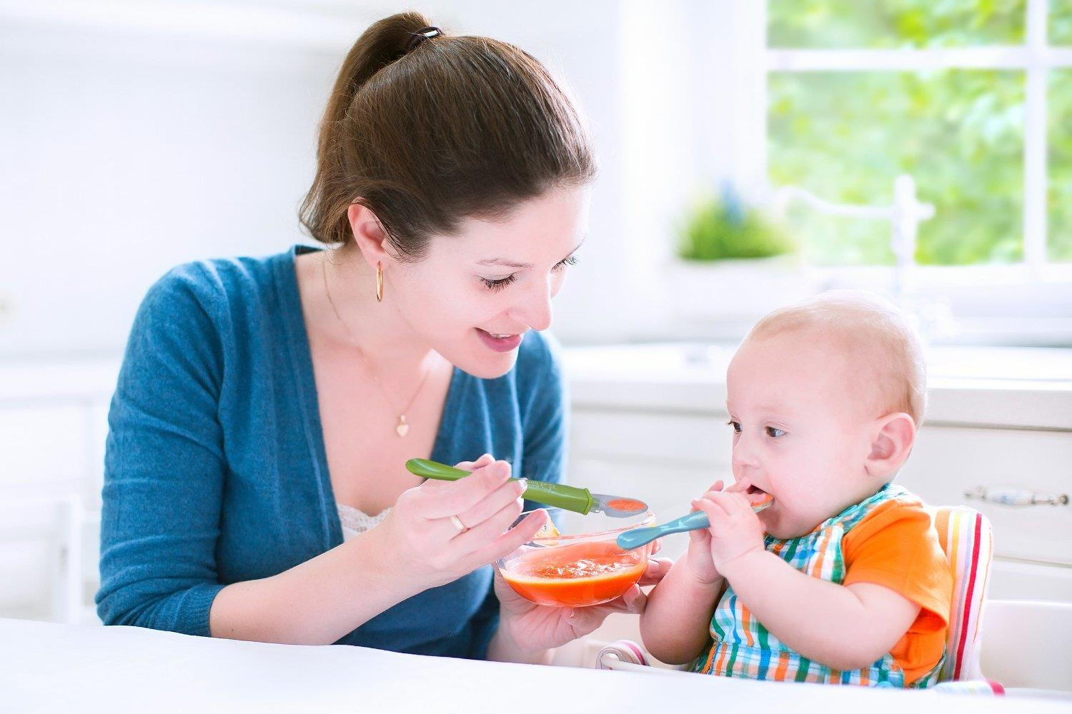


Slide 5
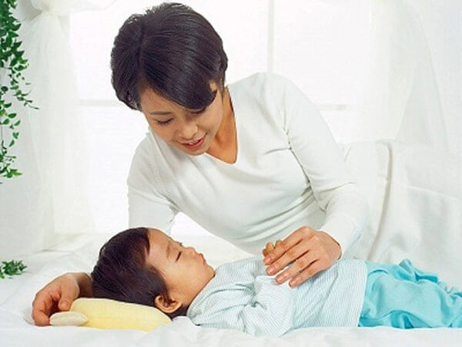
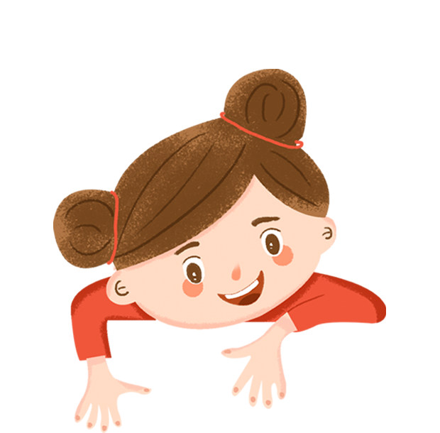

Slide 6
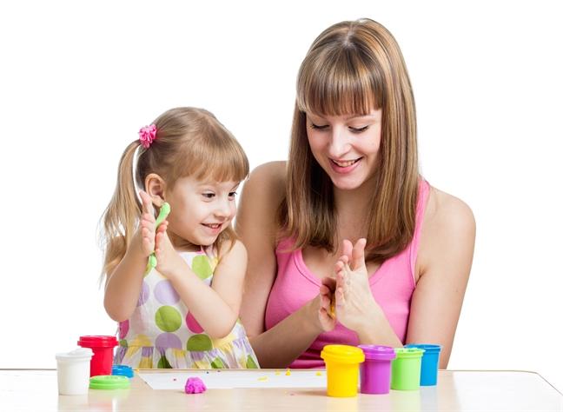

Slide 7


Slide 8
TRÒ CHƠI:
XÂU HOA
TẶNG MẸ

